Slide 1
Weekly 10
Sergio Luis Angel Romero

Slide 2
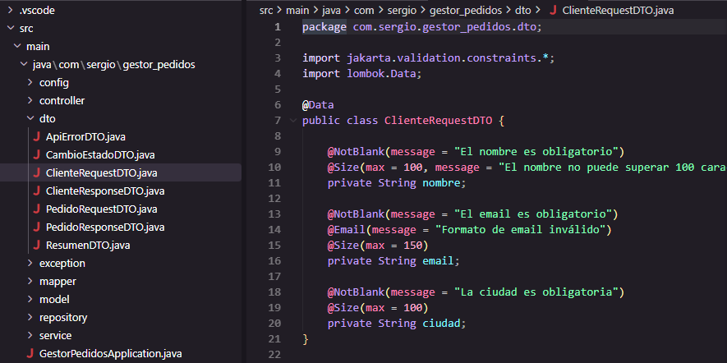
¿QUE SE HIZO?
Se hicieron mejoras en el backend
2
DTOs separados de las entidades (nunca más expones la entidad directamente

Slide 3
¿QUE SE HIZO?
controller/ → recibe DTOs, devuelve DTOs, sin lógica
service/ → lógica de negocio, transacciones, mapeos
repository/ → queries JPQL con JOIN FETCH y paginación
mapper/ → conversión entidad ↔ DTO
dto/ → Request/Response/Error/Resumen/CambioEstado
exception/ → RecursoNoEncontrado, ReglaDeNegocio, GlobalHandler
config/ → CORS
db/migration/ → V1 (schema), V2 (datos de ejemplo)
1
La estructura del backend quedó así:

Slide 4
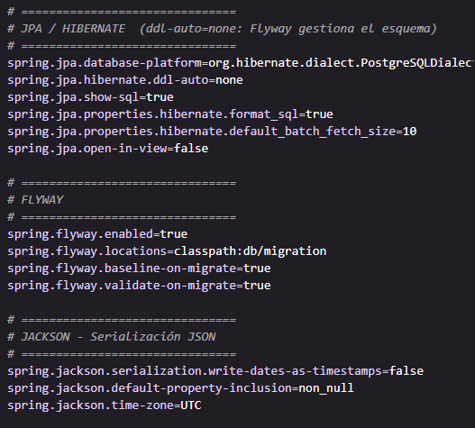
¿QUE SE HIZO?
Implementación ORM - none
3

Slide 5
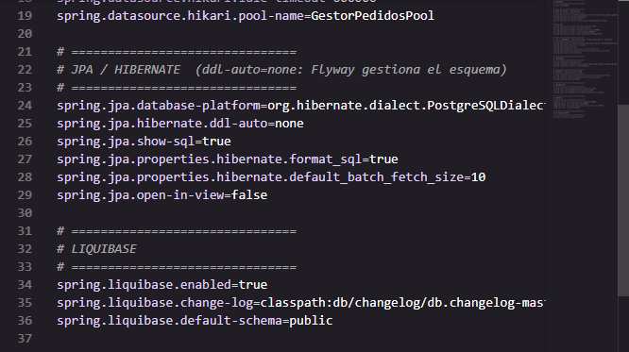
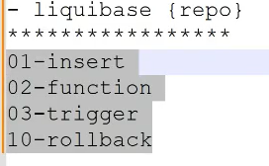
¿QUE SE HIZO?
Implementación liquibase

Slide 6
¿QUE NO SE HIZO?

Slide 7
¿QUE SE HARA?
Automatización de Pago
Cambios en el Backend
Iniciar el proceso de pago automatizado
Mejorar el deplzamiento del usuario cliente y sus respectivos pedidos
Recibo Simple de Pago
Agregar cambios de Estado
Generar un recibo de pago simplificado
Cancelación del Pedido

Slide 8

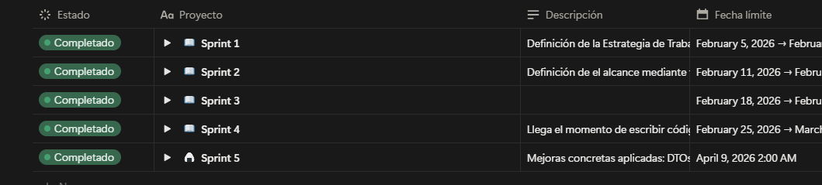
PROGRESO GENERAL DEL PROYECTO
POR HACER
LISTO
EN PROGRESO

